Slide 1
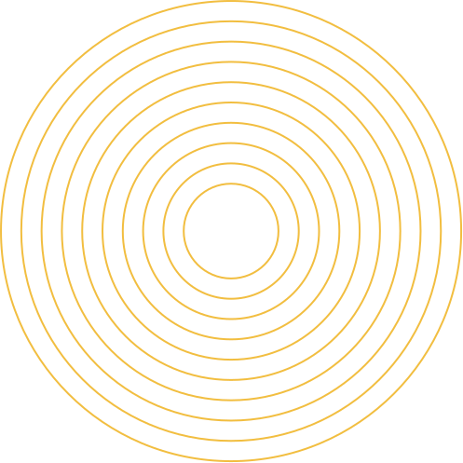




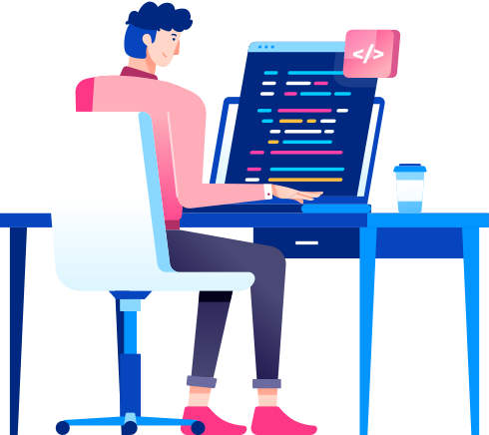


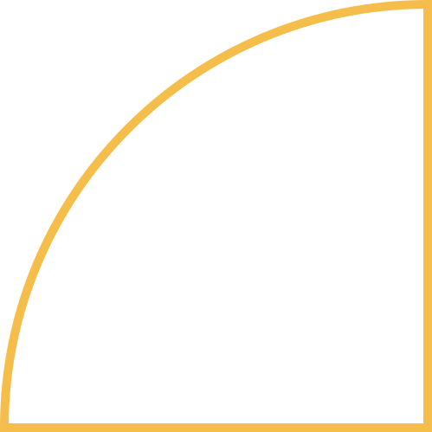



Search . . .
NHÓM 11
BÁO CÁO THỰC HÀNH
ỨNG DỤNG BLOCKCHAIN TRONG QUẢN LÝ THÔNG TIN, CHỨNG THỰC TÀI LIỆU HÀNG HÓA VÀ GIAO DỊCH Ở CẢNG HẢI PHÒNG
GVHD: ThS. Nguyễn Thị Anh Thư

Slide 2

AGENDA
Search . . .
MÔ TẢ
TỔNG QUAN
MỤC TIÊU
KẾT QUẢ DỰ KIẾN
NHÓM THỰC HIỆN

Slide 3
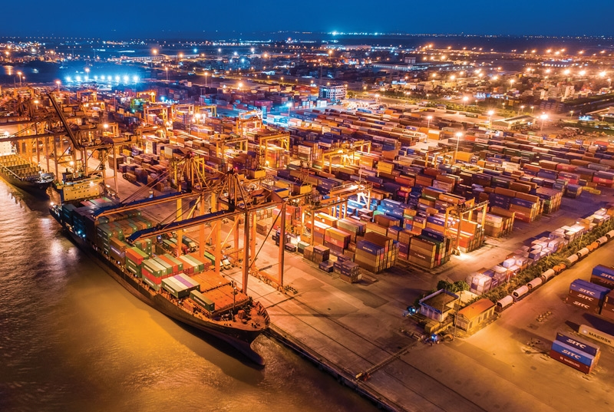
Search . . .
MÔ TẢ

Slide 4
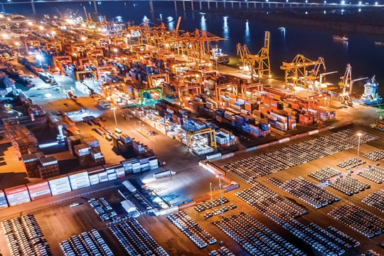
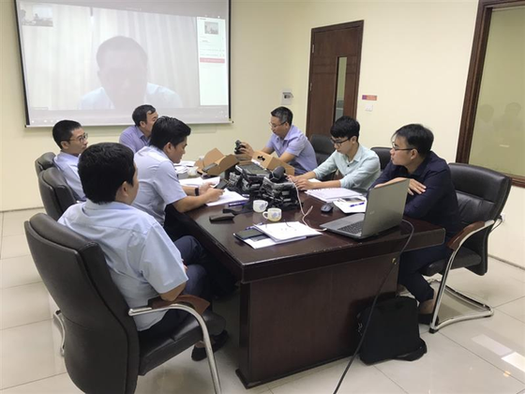
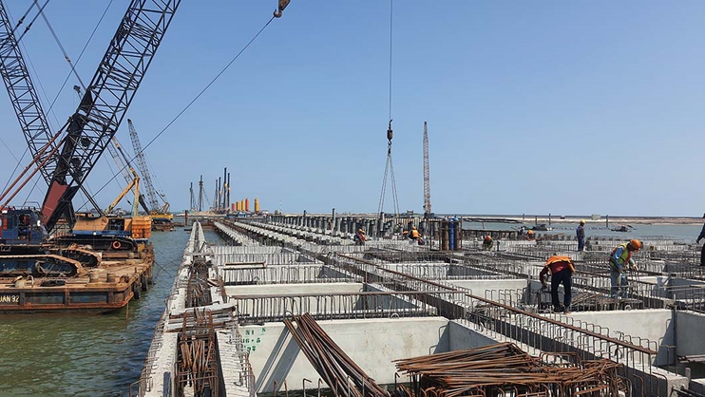
Search . . .
MÔ TẢ
GIỚI THIỆU
Công nghệ Blockchain đột phá với tiềm năng cách mạng hóa nhiều lĩnh vực, bao gồm cả lĩnh vực quản lý cảng biển và vận chuyển hàng hóa.
Đề tài "Ứng dụng Blockchain trong quản lý thông tin, chứng thực tài liệu hàng hóa và giao dịch" được lựa chọn nhằm nghiên cứu khả năng ứng dụng và hiệu quả của công nghệ Blockchain trong việc nâng cao tính minh bạch, đáng tin cậy và hiệu quả của quy trình vận chuyển hàng hóa tại cảng Hải Phòng.

Slide 5
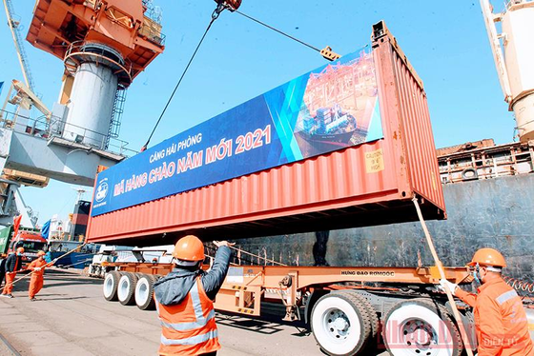
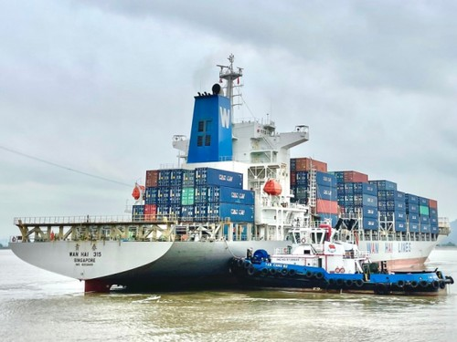
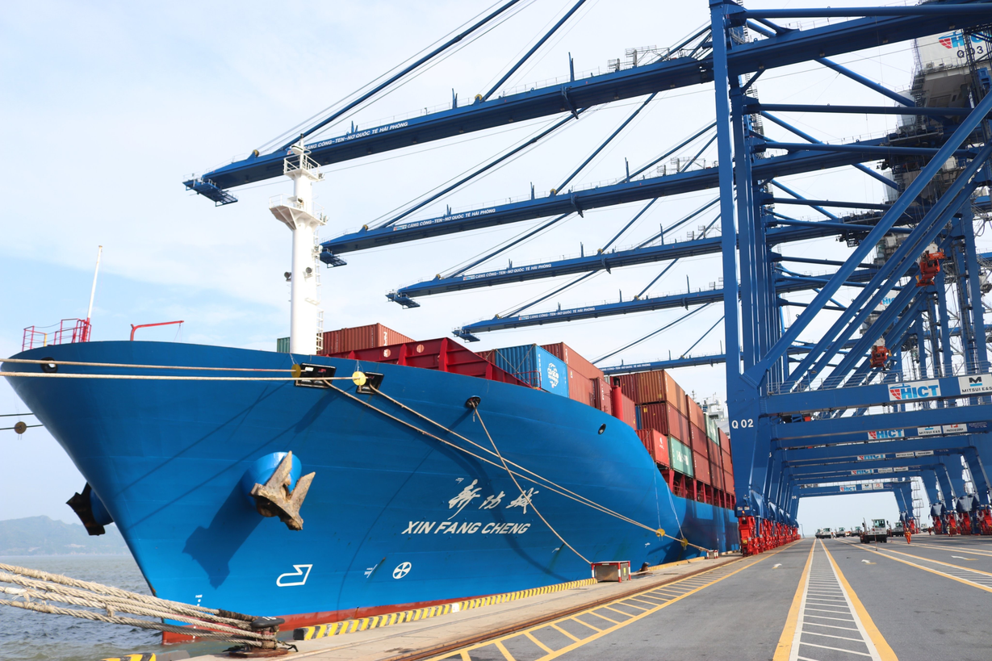
Search . . .
MÔ TẢ
THỜI GIAN THỰC HIỆN
12 tháng kể từ ngày đề tài được phê duyệt
KINH PHÍ THỰC HIỆN
4.000.000,000 VND (4 tỷ đồng), bao gồm:
Xây dựng hệ thống Blockchain: 2,000,000 VND
Xây dựng hệ thống xác thực thông tin: 600,000,000 VND
Xây dựng hệ thống xử lý giao dịch an toàn và minh bạch: 700,000,000 VND
Đào tạo cán bộ và nhân viên sử dụng hệ thống: 350,000,000 VND
Đánh giá hiệu quả và lợi ích của toàn bộ hệ thống: 350,000,000 VND

Slide 6
Search . . .
MÔ TẢ
ỨNG DỤNG
Quản lý thông tin hàng hóa: lưu trữ thông tin chi tiết về các loại hàng hóa xuất nhập khẩu tại cảng
Chứng thực tài liệu hàng hóa: tạo ra các bản sao chứng thực không thể sửa đổi cho các tài liệu quan trọng, giúp đảm bảo tính trung thực và độ tin cậy của các tài liệu
Giao dịch an toàn và minh bạch: hệ thống sử dụng các giao thức mã hóa và cơ chế xác thực để đảm bảo tính an toàn và bảo mật cho các giao dịch tại cảng
Theo dõi lịch trình vận chuyển: các thông tin liên quan đến lịch trình vận chuyển sẽ được cập nhật liên tục trên hệ thống để người dùng có thể theo dõi
Thanh toán điện tử: người dùng có thể thanh toán và giao dịch trực tuyến một cách tiện lợi và nhanh chóng.

Slide 7
Search . . .
MÔ TẢ
NHỮNG DỰ ÁN LIÊN QUAN ĐÃ CÓ ÁP DỤNG
Walmart: Một trong những chuỗi siêu thị lớn nhất thế giới sử dụng Blockchain để theo dõi nguồn gốc của thực phẩm từ nơi sản xuất đến tay người tiêu dùng.
Maersk và IBM: Hai công ty hợp tác triển khai dự án TradeLens sử dụng công nghệ Blockchain để cải thiện quản lý thông tin và giao dịch trong ngành vận tải biển.
FedEx: Một trong những công ty vận chuyển hàng hóa hàng đầu thế giới thử nghiệm Blockchain trong quản lý thông tin và vận chuyển hàng hóa quốc tế.
Everledger: Là một công ty khởi nghiệp sử dụng Blockchain để giám sát nguồn gốc và quản lý thông tin về kim cương và các đá quý quý hiếm.

Slide 8
Search . . .
MÔ TẢ
LỢI ÍCH
Tăng cường tính minh bạch trong chuỗi cung ứng
Giảm thiểu thời gian xử lý tài liệu và thủ tục giấy tờ
Đảm bảo tính chính xác và đáng tin cậy trong việc chứng thực và giao dịch các sản phẩm quý hiếm và hàng hóa.
Tăng cường tính bảo mật và an toàn của thông tin và giao dịch
Cải thiện uy tín và danh tiếng của công ty trong ngành

Slide 9
Search . . .
MÔ TẢ
NỘI DUNG CHÍNH
Nghiên cứu và thiết kế: tiến hành nghiên cứu về quy trình quản lý thông tin, chứng thực tài liệu hàng hóa và giao dịch tại cảng Hải Phòng.
Xây dựng hệ thống Blockchain: xây dựng hệ thống Blockchain để lưu trữ thông tin và dữ liệu quan trọng.
Phát triển ứng dụng: phát triển ứng dụng trên nền tảng Blockchain.
Tích hợp các chức năng và tính năng: tích hợp các chức năng quản lý thông tin hàng hóa, chứng thực tài liệu, giao dịch và theo dõi lịch trình vận chuyển, thanh toán điện tử.
Thử nghiệm và đánh giá: Sau khi hoàn thành ứng dụng, sẽ tiến hành thử nghiệm và đánh giá để đảm bảo tính ổn định và hiệu quả của hệ thống.

Slide 10

Search . . .
TỔNG QUAN

Slide 11
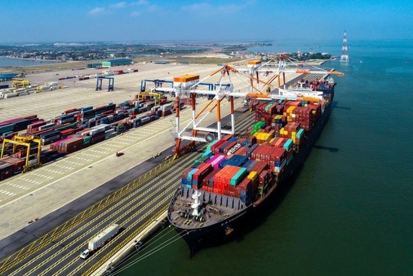
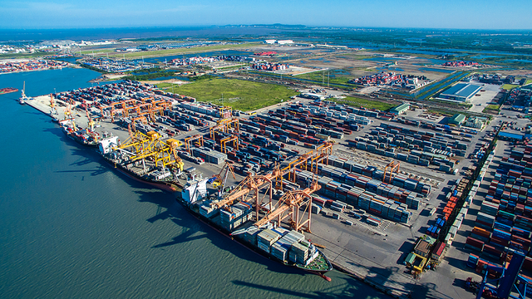
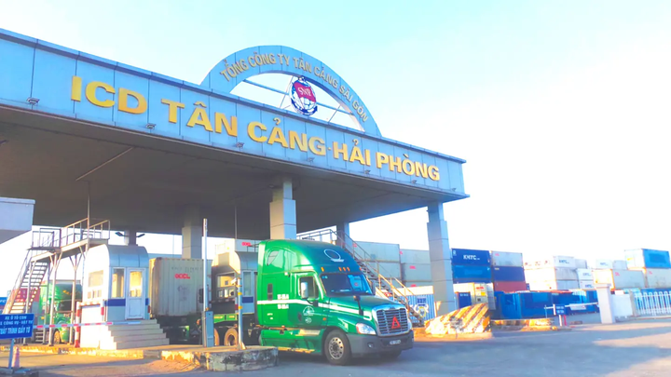
Search . . .
TỔNG QUAN
Ý TƯỞNG
Đề tài tập trung vào việc ứng dụng công nghệ Blockchain trong việc quản lý thông tin và chứng thực các tài liệu liên quan đến hàng hóa và giao dịch tại cảng
Ý tưởng: sử dụng Blockchain như một hệ thống phân tán và bảo mật dữ liệu, giúp tăng tính minh bạch và đáng tin cậy trong quy trình vận chuyển hàng hóa và giao dịch tại cảng
Các thông tin liên quan đến hàng hóa, các tài liệu chứng từ và hợp đồng, sẽ được lưu trữ trên Blockchain, giúp tất cả các bên tham gia có thể tra cứu và chia sẻ dữ liệu một cách an toàn và nhanh chóng.

Slide 12
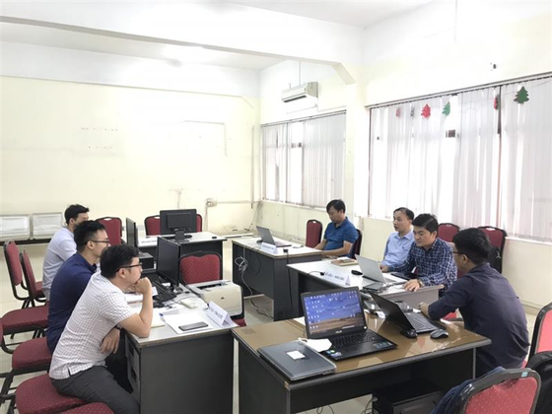
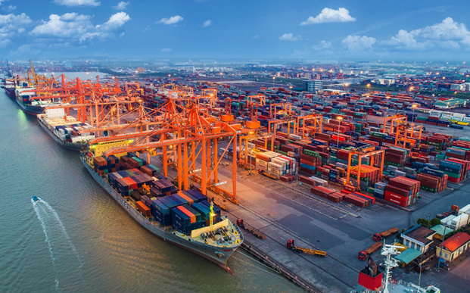
Search . . .
TỔNG QUAN
TÍNH CẤP THIẾT
Sự phát triển nhanh chóng của ngành logistics và cảng biển khiến việc quản lý thông tin và chứng thực tài liệu trở nên phức tạp
Các thông tin quan trọng về hàng hóa và giao dịch cần được chứng thực một cách rõ ràng và minh bạch
Cần thiết phải áp dụng các công nghệ mới như Blockchain để tăng cường tính minh bạch và bảo mật thông tin, từ đó nâng cao hiệu quả quản lý và giảm thiểu rủi ro trong hoạt động cảng Hải Phòng

Slide 13
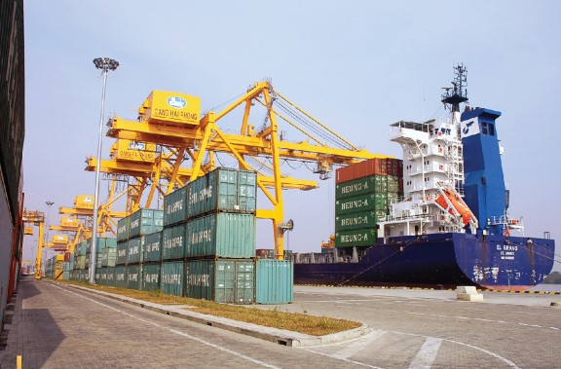
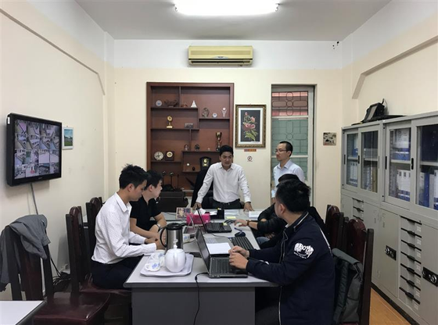
Search . . .
TỔNG QUAN
TÍNH MỚI
Việc sử dụng công nghệ Blockchain trong lĩnh vực cảng biển và logistics là một tính mới và đột phá trong việc quản lý thông tin và chứng thực tài liệu.
Blockchain cung cấp tính chất phi tập trung, bảo mật và không thể sửa đổi dữ liệu, giúp tăng tính minh bạch và đáng tin cậy
Việc triển khai Blockchain tại cảng Hải Phòng có thể là một trong những ví dụ điển hình về ứng dụng công nghệ mới nhằm nâng cao chất lượng và hiệu quả hoạt động của cảng và cải thiện dịch vụ vận tải biển tại khu vực này.

Slide 14
Search . . .
MỤC TIÊU

Slide 15
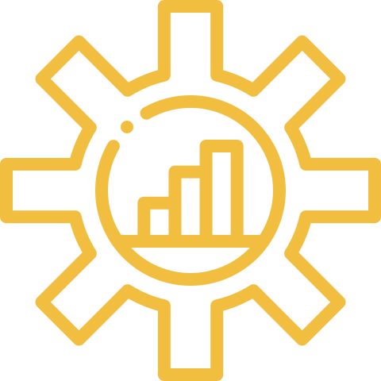


MỤC TIÊU
Search . . .
TĂNG CƯỜNG TÍNH BẢO MẬT
ĐẢM BẢO TÍNH MINH BẠCH
TỐI ƯU HÓA QUY TRÌNH GIAO DỊCH
Hệ thống Blockchain với tính năng mã hóa dữ liệu và tính chất không thể sửa đổi dữ liệu đã lưu trữ, giúp đảm bảo tính bảo mật cao và ngăn chặn các hành vi giả mạo, gian lận
Công nghệ Blockchain giúp ghi nhận mọi giao dịch và thay đổi thông tin một cách minh bạch, từ đó cung cấp một cơ sở dữ liệu không thể sửa đổi
Quy trình tự động hóa và tích hợp các chức năng trong một hệ thống sẽ giảm thiểu thời gian và công sức của người dùng

Slide 16

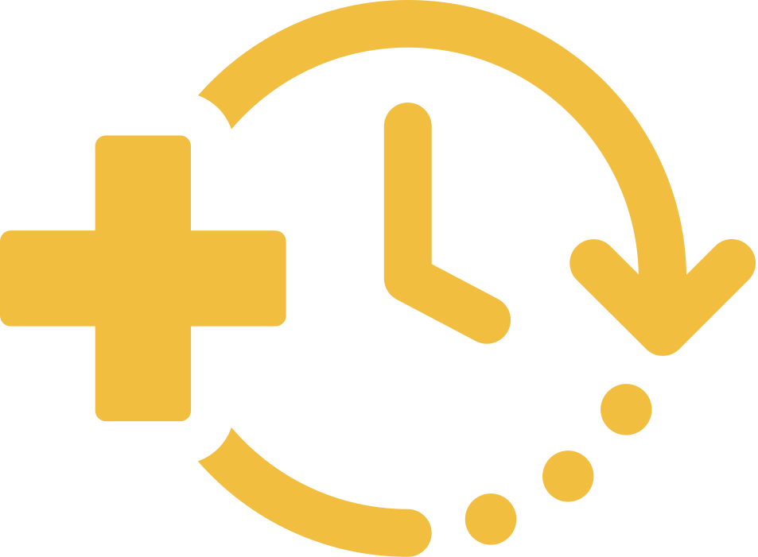
MỤC TIÊU
Search . . .
NÂNG CAO UY TÍN VÀ CHẤT LƯỢNG DỊCH VỤ
TIẾT KIỆM CHI PHÍ VÀ TĂNG CƯỜNG HIỆU QUẢ
Xây dựng hệ thống hiện đại, đáng tin cậy và minh bạch, giúp cải thiện uy tín của cảng trong ngành hàng hải quốc tế và thu hút sự tin tưởng của các đối tác và khách hàng.
Sử dụng ứng dụng Blockchain trong quản lý thông tin và giao dịch giúp tiết kiệm thời gian, giấy tờ và công sức trong quá trình giao dịch

Slide 17
CÁC GIAI ĐOẠN THỰC HIỆN
Search . . .
01
NGHIÊN CỨU VÀ THIẾT KẾ
Nghiên cứu quy trình quản lý thông tin, chứng thực tài liệu, giao dịch hàng hóa
Xác định các yêu cầu chức năng của hệ thống
Thiết kế kiến trúc hệ thống Blockchain
02
XÂY DỰNG HỆ THỐNG BLOCKCHAIN
Xây dựng hệ thống Blockchain với các tính năng vượt trội (bảo mật cao, minh bạch, không thể sửa đổi dữ liệu đã lưu trữ.)
Thực hiện phân quyền truy cập vào hệ thống

Slide 18
CÁC GIAI ĐOẠN THỰC HIỆN
Search . . .
03
PHÁT TRIỂN ỨNG DỤNG
Phát triển ứng dụng trên nền tảng Blockchain, cung cấp giao diện người dùng
Tích hợp các chức năng quản lý thông tin hàng hóa, chứng thực tài liệu, giao dịch và thanh toán điện tử vào ứng dụng.
04
THỬ NGHIỆM VÀ ĐÁNH GIÁ
Tiến hành thử nghiệm và kiểm tra tính ổn định và hiệu quả của hệ thống
Đánh giá sự phù hợp và đáp ứng yêu cầu của hệ thống đối với các quy trình hiện có

Slide 19
CÁC GIAI ĐOẠN THỰC HIỆN
Search . . .
05
TRIỂN KHAI VÀ ĐÀO TẠO
Triển khai ứng dụng và hệ thống Blockchain vào môi trường thực tế
Tổ chức các buổi đào tạo và hướng dẫn sử dụng cho nhân viên cảng
06
ĐÁNH GIÁ VÀ TỐI ƯU HÓA
Theo dõi và đánh giá hiệu quả của ứng dụng và hệ thống sau khi triển khai.
Tiến hành tối ưu hóa và cải tiến hệ thống theo phản hồi và yêu cầu thực tế
07
HOÀN THIỆN VÀ BÀN GIAO
Hoàn thiện và chỉnh sửa những yếu điểm còn tồn đọng
Bàn giao toàn bộ hệ thống và ứng dụng cho cảng Hải Phòng

Slide 20

Search . . .
TÌM HIỂU CÔNG NGHỆ BLOCKCHAIN
CÔNG NGHỆ BLOCKCHAIN
Một hệ thống phân tán và bảo mật dữ liệu được sử dụng để ghi và xác minh các giao dịch trong một mạng lưới.
Sử dụng cơ chế mã hóa mạnh mẽ và chuỗi khối để đảm bảo tính bất biến và không thể sửa đổi của dữ liệu đã lưu trữ.
Có tính minh bạch và tính chất không thể sửa đổi dữ liệu đã ghi lại trước đó.

Slide 21
Search . . .
TÌM HIỂU CÔNG NGHỆ BLOCKCHAIN
TÍCH HỢP CÔNG NGHỆ BLOCKCHAIN VÀO ỨNG DỤNG WEB VÀ THIẾT BỊ DI ĐỘNG
Sử dụng các thư viện và framework hỗ trợ cho việc phát triển ứng dụng Blockchain
Sử dụng Ethereum Smart Contract với các ngôn ngữ lập trình như Solidity
Sử dụng Hyperledger Fabric cho môi trường doanh nghiệp
Các ứng dụng mobile có thể sử dụng các SDK của các nền tảng Blockchain như Ethereum hoặc EOS

Slide 22
Search . . .
KẾT QUẢ DỰ KIẾN

Slide 23



Search . . .
KẾT QUẢ DỰ KIẾN
Sản phẩm cuối cùng: hệ thống hoàn chỉnh với các ứng dụng web và ứng dụng trên thiết bị di động, đáp ứng nhu cầu của end user trong việc quản lý thông tin, chứng thực tài liệu hàng hóa và thực hiện giao dịch tại cảng Hải Phòng.
Ngôn ngữ và framework có thể sử dụng để phát triển web app: JavaScript (Reactjs, Angular, Vue.js), Python (Django, Flask), Java (Spring Boot).
Những ngôn ngữ, thư viện, framework và CSDL có thể sử dụng trong phát triển ứng dụng trên mobile: Swift (SwiftUI), Kotlin, JavaScript (React Native), Dart (Flutter).
Những ngôn ngữ, framework có thể được sử dụng xây dựng ứng dụng Blockchain: Solidity, JavaScript, Truffle, OpenZeppelin, Ethereum, Hyperledger Fabric, InterPlanetary File System.
Cảng Hải Phòng trở thành một cơ sở hạ tầng công nghệ thông tin hiện đại, linh hoạt và an toàn

Slide 24




LỢI ÍCH
Search . . .
TĂNG CƯỜNG TÍNH MINH BẠCH
TĂNG CƯỜNG BẢO MẬT VÀ CHỐNG GIAN LẬN
TỐI ƯU HÓA QUY TRÌNH GIAO DỊCH
TIẾT KIỆM THỜI GIAN VÀ GIẢM TẢI CÔNG VIỆC QUẢN LÝ
Blockchain giúp cho tất cả các bên tham gia có thể truy cập và xem thông tin hàng hóa một cách minh bạch và không thể sửa đổi, tạo lòng tin và minh bạch trong quá trình giao dịch.
Các thông tin về hàng hóa được lưu trữ và xác nhận bằng công nghệ mã hóa trong Blockchain, giúp ngăn chặn các hành vi giả mạo và gian lận thông tin.
Sử dụng Blockchain giúp rút ngắn thời gian xử lý và xác nhận thông tin, giảm bớt các bước trung gian và tối ưu hóa quy trình giao dịch.
Các cơ quan quản lý có thể truy cập thông tin hàng hóa trực tiếp từ hệ thống Blockchain, giảm thiểu các thủ tục phức tạp và tiết kiệm thời gian công việc.

Slide 25
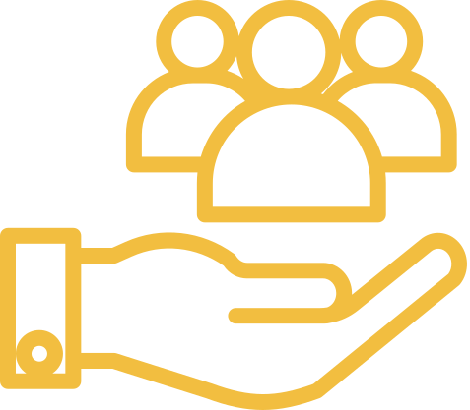
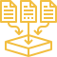

LỢI ÍCH
Search . . .
HỖ TRỢ TRONG GIÁM SÁT VÀ KIỂM TRA TUÂN THỦ
TẠO MÔI TRƯỜNG KINH DOANH THUẬT LỢI
TĂNG CƯỜNG HỢP TÁC GIỮA CÁC BÊN THAM GIA
Blockchain cung cấp một cơ sở dữ liệu có tính chất không thể sửa đổi, giúp dễ dàng giám sát và kiểm tra tính tuân thủ các quy định và quy chuẩn trong ngành vận tải biển.
Việc cải thiện tính minh bạch và bảo mật trong quản lý thông tin và giao dịch hàng hóa sẽ giúp thu hút đầu tư và nâng cao uy tín của cảng Hải Phòng trong cộng đồng quốc tế.
Blockchain cung cấp một nền tảng chung và an toàn cho các bên tham gia trong ngành vận tải biển có thể chia sẻ thông tin, tương tác và hợp tác hiệu quả hơn.

Slide 26
NHÓM THỰC HIỆN
Search . . .
STT | TÊN | MSSV | VAI TRÒ
1 | NGUYỄN CHÍ THANH | 23210056 | Chủ nhiệm
2 | HOÀNG THỊ OANH | 23210056 | BA
3 | NGUYỄN THỊ KIM THUỲ | 23210075 | QC
4 | HUỲNH KIM BẢO | 23210007 | Kỹ sư Web
5 | LẠI ĐỨC HUY | 23210041 | Kỹ sư Mobile
6 | LẠI DUY HẢI | 23210028 | Kỹ sư Blockchain
7 | HUỲNH ANH TUẤN | 23210085 | Kỹ sư Blockchain

Slide 27
TÀI LIỆU THAM KHẢO
Search . . .
Batta, A., Gandhi, M., Kar, A. K., Loganayagam, N., & Ilavarasan, V. (2021). Diffusion of blockchain in logistics and transportation industry: an analysis through the synthesis of academic and trade literature. Journal of Science and Technology Policy Management, 12(3), 378-398.
Felin, T., & Lakhani, K. (2018). What problems will you solve with blockchain?. MIT Sloan Management Review.
Jović, M., Filipović, M., Tijan, E., & Jardas, M. (2019). A review of blockchain technology implementation in shipping industry. Pomorstvo, 33(2), 140-148.
Lacity, M. C., & Van Hoek, R. (2021). How Walmart Canada used blockchain technology to reimagine freight invoice processing. MIS Quarterly Executive, 20(3).
Lacity, M., & Van Hoek, R. (2021). What we’ve learned so far about blockchain for business. MIT Sloan Management Review, 62(3).
Perboli, G., Musso, S., & Rosano, M. (2018). Blockchain in logistics and supply chain: A lean approach for designing real-world use cases. Ieee Access, 6, 62018-62028.
Tan, B., Yan, J., Chen, S., & Liu, X. (2018). The impact of blockchain on food supply chain: The case of walmart. In Smart Blockchain: First International Conference, SmartBlock 2018, Tokyo, Japan, December 10–12, 2018, Proceedings 1 (pp. 167-177). Springer International Publishing.
Underwood, S. (2016). Blockchain beyond bitcoin. Communications of the ACM, 59(11), 15-17.

Slide 28

Search . . .
THANK YOU
END SLIDE

